Slide 1
중고폰 적정가격 제안 서비스
Team SCOOP

Slide 2
목차
문제 제기
가계 통신비 부담
폐휴대폰으로 인한 환경오염
시장분석
중고폰 시장 : 중고폰 도매상 위주의 시장환경 조성
-시장 규모
-유통 현황(프로세스)
-유사 서비스 분석(주마/세티즌/모비톡 등)
2. 소비자 특성
-정보부족으로 인한 중고거래 부담
서비스 개요
분석
데이터 소개
탐색적데이터분석
전처리
시각화
분석결과 구현
챗봇 소개
개발환경
구현 프로세스 (서비스 플로우)
시연
기대효과

Slide 3
팀소개
팀명 설명
개별 담당 업무 소개

Slide 4
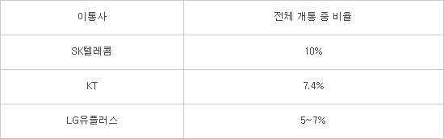
상황분석
연간 1,000만대의 국내 중고폰 시장 거래규모
비싼 단말기 가격, 단통법 도입 이후
중고폰에 대한 관심 향상
2016년 각 통신사별 중고폰 개통 비중
국회 미래창조과학방송통신위원회 박홍근 의원(더불어민주당)과 녹색소비자연대가
2017년 1월30일부터 2월3일까지 휴대폰 이용자 1000명을 대상
‘가계통신비 인하를 위한 소비자 인식조사’ 결과
가계통신비가 부담스럽다고 답한 비율은 75.3%
부담을 느끼는 요인에 대해 56%가 ‘비싼 요금’, 37%가 ‘비싼 단말기 가격’이라고 답
중고휴대전화 구입 이유: 43.6% 신규 휴대전화 구입 비용이 부담
(출처: 한국소비자원 보고서)
단통법 도입 이후 20%요금 할인 정책
출처: 전자신문
중고폰 시장의 꾸준한 성장
중고폰 시장의 긍정적인 현황
앞의 논리와 이 논리 중 어느것이 더욱 자연스러운가?
Notes:
논리구조
http://www.etnews.com/20160607000323
단통법 이후 통신사에서 지급하는 단말기 보조금에 상한선이 생기고, 신규 단말기 구입 부담이 가중됨
더불어 중고폰 사용시 적용 가능한 20% 요금할인제가 도입되면서 자연스럽게 중고폰에 대한 관심 향상

Slide 5
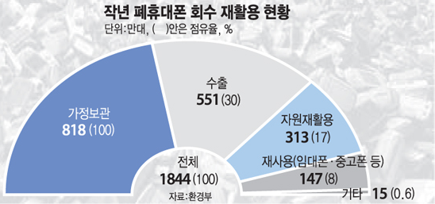
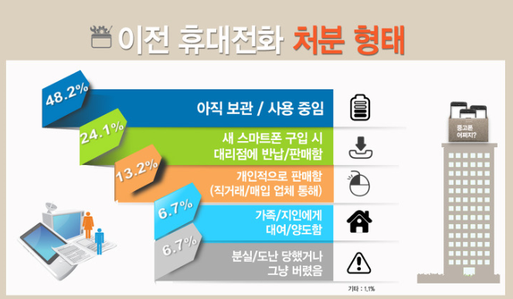
하지만, 폐휴대폰 수량 대비 미미한 재사용율
하지만, 폐휴대폰으로 인한 자원 낭비 수준에 비해 재사용율은 턱없이 낮은 현실
하지만, 폐휴대폰의 규모에 비하면 재활용 되는 휴대폰은 빙산의 일각
상황분석
하지만, 내 품 안의 중고폰이 더 많은 상황
환경부에 따르면
2010년 1844만대의 폐휴대폰 중 818만대는 가정보관
한국 갤럽 2014년 중고폰 시장 소비자조사 결과보고서
국내 스마트폰 이용자 1000명 중 48.2% 중고폰 보관 중
중고폰 보관, 또 하나의 자원낭비
Notes:
중고폰 시장의 성장에 따라 중고폰 유통도 활발해 보이지만 사실 집안 서랍 어딘가에 잠들어 있는 핸드폰이 더 많다.
방치된 중고폰은 새로운 사용자를 만날 수도 있고, 분해해서 부품을 재활용할 수도 있는 등 활용 가능성이 무궁무진하다
왜 사람들은 전에 쓰던 휴대폰을 품고 있을까, 왜 사람들은 자원을 낭비하고 있을까?
(자원 낭비란 어감이 너무 쎈가? 청자가 공격적으로 받아들일려나)

Slide 6
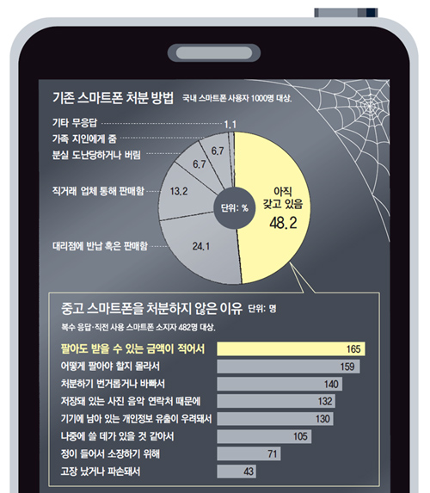
상황분석
왜 이전 휴대폰을 보관하고 있을까?
중고폰을 처분하지 않는 이유?
(한국갤럽, 직전 사용 스마트폰 소지자 482명, 복수응답)
165명 ‘팔아도 받을 수 있는 금액이 적어서’ 라고 응답
159명 ‘어떻게 팔아야 할지 몰라서’
140명 ‘처분하기 번거롭거나 바빠서＇
적은 비용 받고 파는 것 보다 보관을 선택하는 소비자
적은 비용 대신 보관을 선택하는 소비자
두 문장 중 어느게 더 나은가/ 더 매끄러운 문장은 없을까
Notes:
설문조사에 따르면 ‘팔아봤자 받을 수 있는 돈도 적고, 어떻게 팔아야하는지도 모르고 귀찮아서’로 요약할 수 있다. 쓰던 스마트폰을 팔아도 손안에 떨어지는 돈이 얼마 안되는 이유는 다음과 같다
Http://skccblog.tistory.com/1878 : 에코폰 중고폰 시장 소비자 조사 현황
https://m.blog.naver.com/PostView.nhn?blogId=anackne&logNo=220426557312&proxyReferer=https%3A%2F%2Fwww.google.co.kr%2F
:스마트폰 유통
비용 : 적정가격 제안
판매채널 : 챗봇
판매 과정의 불편함 : 중고나라 어플과의 연동

Slide 7
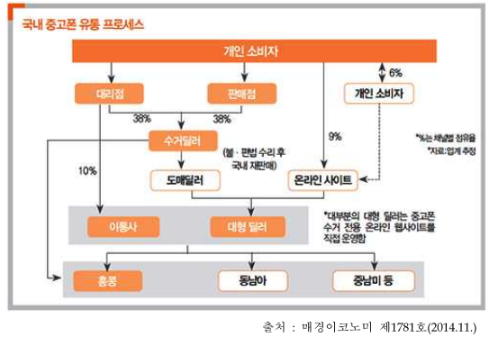
문제도출
중고폰 가격은 어떻게 정해지는가
모델별로 최고 매입단가를 정한 상태에서 흠결에 따라 일정 금액을 차감하고 소비자에게 보상금 지급
흠결에 따른 중고폰 가격 산정은 도매상 주관에 의존
모델별 최고 매입가는 중고폰 매입계의 큰손인 홍콩도매상이
정함
홍콩 도매상이 중고폰 시장을 장악하여 국내 도매상들은 그들이 제시하는 매입가에 무조건 맞춤
실제 중고폰 판매가 검색 사진 첨부:
중고나라에서 개인간 거래를 목표로 올린 판매 글의 가격이
중고폰 매입업체에서 제시하는 가격보다 높다는 것을 보여줌
중고폰 시장을 주도하는 도매상
중고폰 가격은 도매업자의 임의대로 정해진다
되팔기를 고려한 도매상의 보상 가격 책정으로 중고폰 가격의 평가절하
중고폰 도매상은 매입한 폰을 되팔 것을 고려하여 최저가로 가격 책정
Notes:
현재 중고폰 시장은 대부분 도매상이 장악
개인 소비자는 새로운 휴대폰을 장만하면서 대리점이나 판매점에서 직전 사용휴대폰을 처분하거나 온라인사이트를 통해 휴대폰을 판매
개인소비자로부터 매입한 중고폰의 90%는 홍콩 도매상을 통해 해외로 수출
홍콩 도매상은 중고폰의 흠결에 상관없이 무조건 폰을 매입하는 중고폰 업계의 큰손이기 때문에
국내 중고폰 도매상들은 그들이 정한 기준에 따라 모델별 최고 매입가를 정하고, 각 폰별로 있는 흠결에 따라 값을 차감한 후 소비자에게 금액을 지불
하지만 내 폰에 있는 2mm짜리 기스가 a도매상에게는 5천원어치의 흠결로 느껴질 수도 있고, B 도매상에게는 3천원어치 흠결로 느껴질 수도…
흠결에 따른 차감금액 바운더리는 있지만 구체적인 규정은 없기 때문에 그야말로 엿장수 마음대로 중고폰의 가격이 정해짐
대부분의 수거된 중고폰은 해외로 재판매되지만 일부 스마트폰은 국내에서 수리를 거쳐 국내 소비자를 대상으로 재판매 됨.
일부 도매상은 수리하여 재판매 할 것을 고려하여 중고폰의 보상금액을 낮게 책정.
그렇기 때문에 개인 소비자들은 중고폰을 팔아도 낮은 가격대의 보상을 받는 것

Slide 8
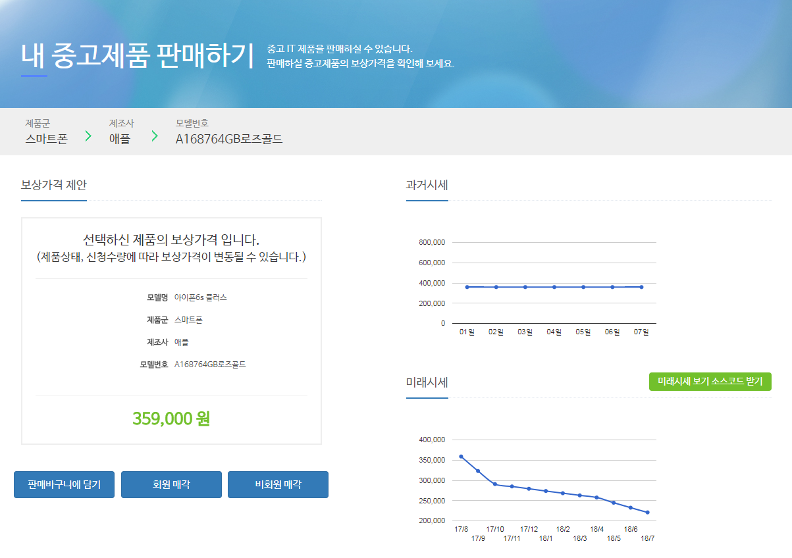
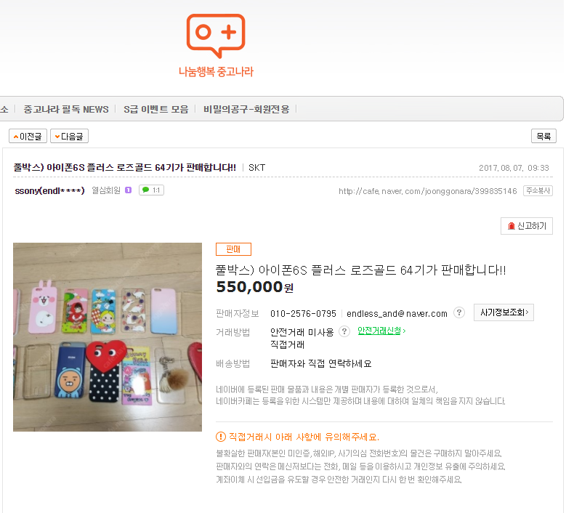
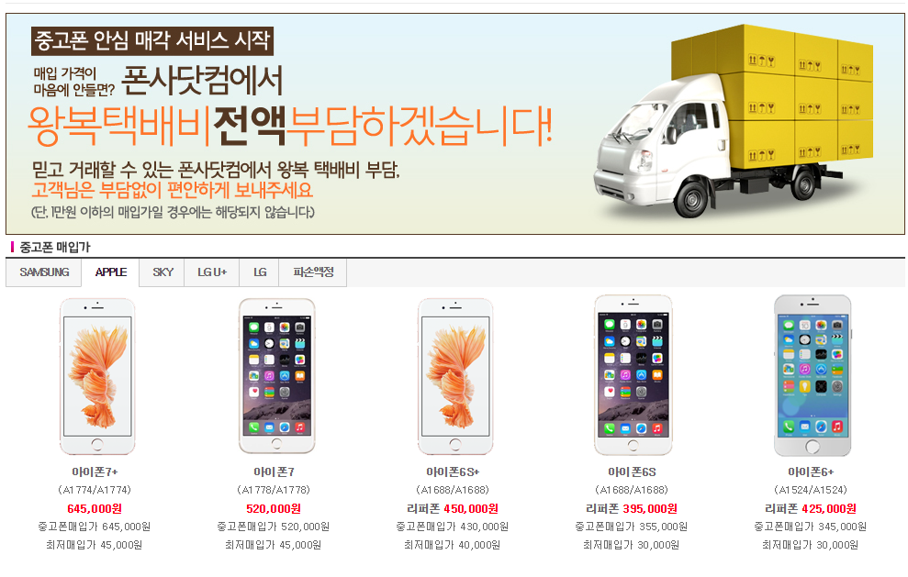
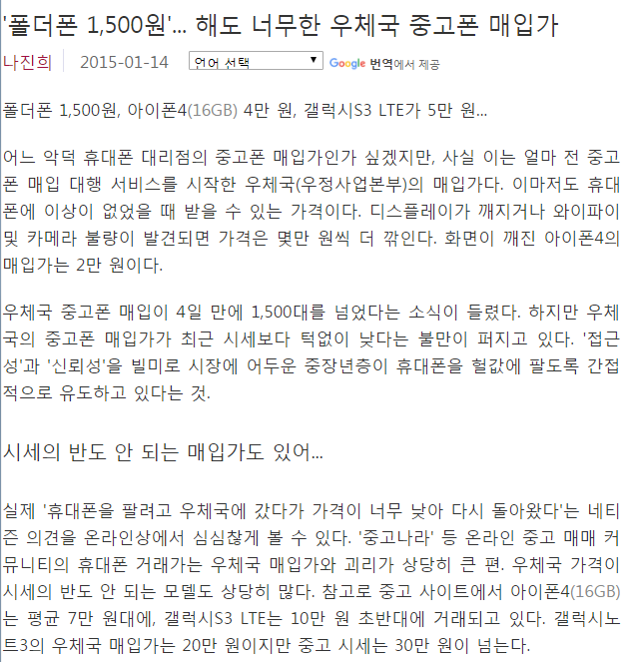
Notes:
'폴더폰 1,500원'... 해도 너무한 우체국 중고폰 매입가
http://it.donga.com/20185/

Slide 9
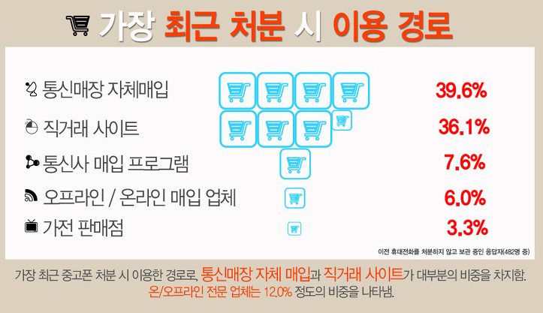
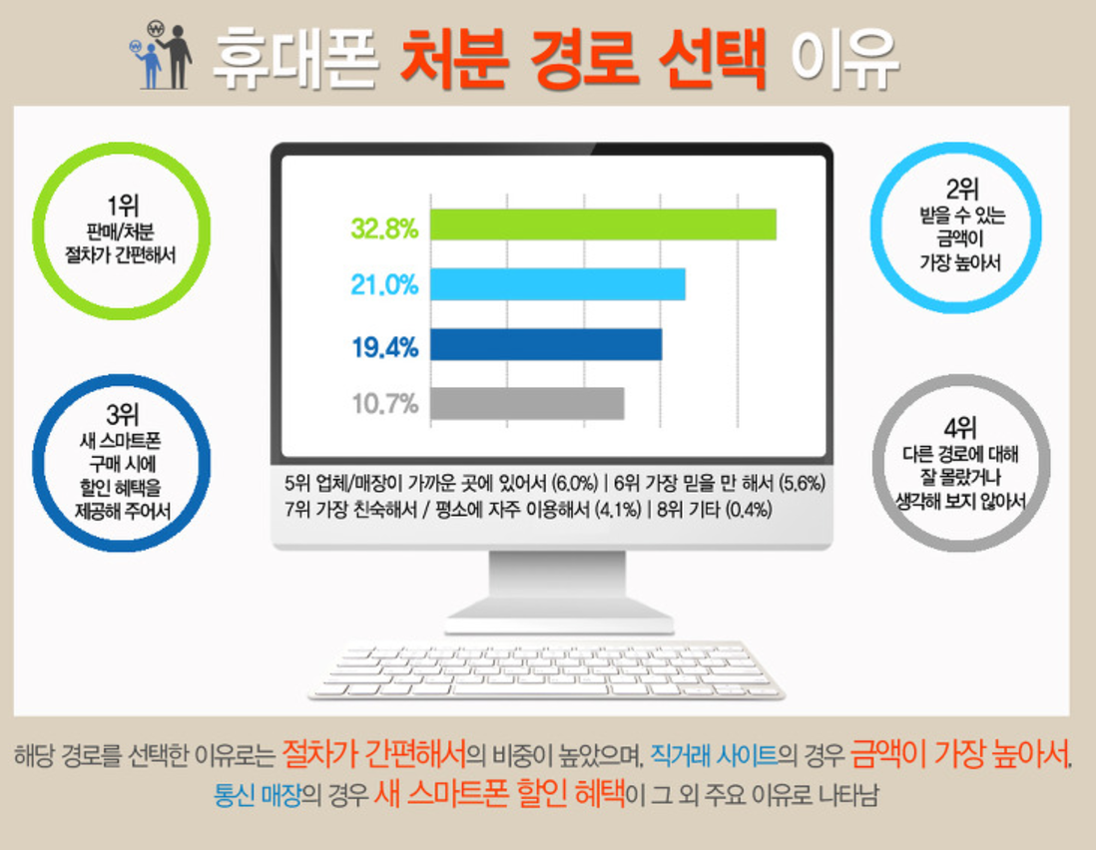
소비자분석
Notes:
갤럽 조사에 따르면 소비자들이 중고폰 처분을 위해 가장 먼저 떠올리는 채널은 직거래 사이트였으며, 가장 최근에 이용한 채널로 36%가 직거래 사이트를 꼽았는데요, 그 이유는 중고폰 판매 시 보상 금액이 높았기 때문으로 조사되었습니다

Slide 10

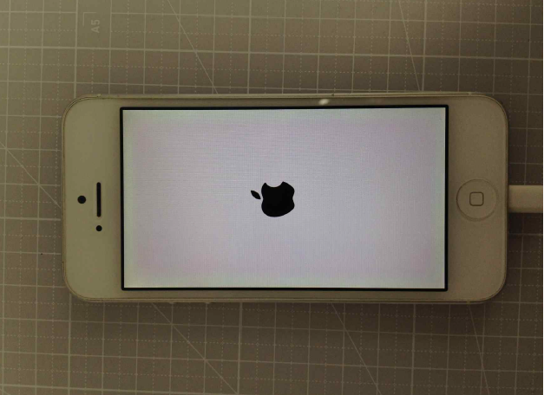
소비자분석
중고폰 판매 업체 부정적 이용 경험
중고폰 업체를 통해 아이폰 5를 구매했다. 물건을 받아보니 상세설명에는 언급이 없던 녹색 테두리가 액정에서 보였다. 이에 환불신청을 하자 고객의 단순변심으로 인한 환불이기 때문이라며 배송비를 요구했었다.
중고나라 직거래를 통해 노트 5를 구매했다. 판매자와 휴대폰 매장 앞에서 만나 바로 해당 기기가 도난, 분실폰은 아닌지, 정상적으로 해지된 폰인지 확인하고 폰 상태를 직접 확인한 후 돈을 계좌이체 해드렸다. 조금은 번거롭지만 확실한 방법이라 다른 사람에게도 이와 같이 추천한다.
중고나라를 통한 중고폰 직거래를 선호하는 소비자
Notes:
이러한 이유로 중고폰 소비자들은 개인간의 거래를 선호하는 현상이 있음??(표현방법 달리할것)
설문조사에서도 중고폰 거래 수단으로써 중고나라가 최초상기도 1위를 차지,
중고폰을 중고나라와 같은 직거래 사이트에서 처분한 사람들은 가격을 높게 받을 수 있기 때문에 해당 수단을 선택했다고 응답
판매자입장에서는 중고상에 파는것보다 직접파는게 돈을 더 많이 받을 수 있어 이득이고
구매자 입장에서는 개인 판매자를 직접 만나 휴대폰 흠결을 눈으로 확인하고 거래하는 것이 더욱 사기 위험이 낮아 개인간 직거래를 선호하는 것

Slide 11
문제 정리 & 솔루션
Problem: 저조한 폐휴대폰 재활용율로 인한 자원낭비
Reason: 비합리적인 중고폰 판매 가격
Needs:
Seller-적정 가격으로 중고폰을 처분 희망
Buyer-걱정없이 안전하게 중고폰 구매
Solution: 중고나라 휴대폰 카테고리 판매글 분석을 바탕으로 한 적정 시세 제안
Notes:
Problem: 저조한 폐휴대폰 재활용율
Reason: 비합리적인 중고폰 판매 가격
Needs:
Seller-적정 가격으로 중고폰을 처분 희망
Buyer-걱정없이 안전하게 중고폰 구매
Solution: 중고나라 휴대폰 카테고리 판매글 분석을 바탕으로 한 적정 시세 제안

Slide 12
서비스 개요
서비스 목표
중고나라 중고폰 판매 글을 바탕으로 휴대폰 모델별 적정 중고 가격을 산정함으로써
중고폰 거래 활성화 및 공정거래 문화 확립
서비스 방법
2015년~17년 중고 스마트폰 판매글 분석을 바탕으로 스마트폰 모델별
적정 판매가, 최고가, 최저가 등의 정보 제공
타겟
Main: 중고폰을 적정 가격에 판매하고자 하는 소비자
Sub: 중고폰 구매를 위해 모델별 시세가 궁금한 소비자
Notes:
여기서 챗봇으로 서비스 구현한다는걸 먼저 밝히는게 맞는가?

Slide 13
분석
데이터 소개
원천데이터: 네이버 카페 중고나라
데이터 구성
데이터 수집 기간 : 2015년 10월 25일~2017년
게시글 ID /카테고리_ID/ 카테고리 이름 /제목 /등록날짜(년.월.일)
거래구분 /판매금액(원)/ 제품설명/ 지불방법 /배송방법
Notes:
원천데이터의 신뢰도를 설명해주자: 우리가 직접 크롤링한게 아니라 신뢰성 있는 기관에서 직접 받았다

Slide 14
분석
데이터 전처리
총 45만건의 raw data에서 중고 스마트폰 카테고리 추출
1차 정리
특수문자, 개인정보(휴대폰), 광고(스팸)글, 비휴대폰(웨어러블기기, 부속품,데이터 등)글,
가격이 없는 판매 혹은 구매희망글 제거
통신사 공식 홈페이지 크롤링 통해 150개 기종의 스마트폰 표준정보 정리
- 모델명, 제조사, 저장용량, 출고가격 조사
- 시기별 출고가 인하 가격 조사
- 핸드폰 품명에 따른 감성사전(??) 제작
휴대폰 표준정보 기반으로 상품 상세설명에서 휴대폰 모델명 추출 알고리즘 개발
알고리즘 활용하여 1차 정리된 데이터에 모델명, 용량, 출고가, 제조사 레이블 추가
판매글 작성 시점의 통신물가지수 레이블 추가
Notes:
변수 선택 이유: 출고가는 왜 조사한 것인가? 출고가는 최초 가격으로
활용 기법에 대한 간단한 개념 설명은 ppt 하단에 주석으로 간단히 설명?

Slide 15
분석
[1단계 불용어 사전 제작]
KoNLP를 이용하여 상품설명 텍스트를 샘플링하여 tokenization(토큰화: 텍스트를 개별 요소로 분리)
카운트가 높은 상위 단어들 관찰하여 불용어 사전 제작
[2단계 텍스트 토큰화]
Tokenization wrapper class 만듦
불용어, 특수문자, 숫자 제거 후 텍스트 토큰화
단어 빈도수 상위 2000개에 해당하는 단어만 분석에 활용
[3단계 word-embedding]
단어를 수치형 벡터로 저장
사전 기반 단순 빈도수 기준 등급 분류, tf-idf, doc2vec
[4단계 분류 알고리즘 적용]
수치화된 벡터를 피처셋으로 분류 모델 학습.
SVM, multinomial Logistic, 나이브베이즈
최종 판별, 혹은 모델 학습에서 파라미터 정규화를 해야 할 수도?
Notes:
[알고리즘 시나리오]
1. tf-idf를 추출하여 분류기들 적용
2. co-coccurency matrix를 추출하여 분류기들 적용
3. word2vec을 추출하여 분류기들 적용
4. doc2vec을 추출하여 분류기들 적용
일단 차원축소나 파라미터 정규화 없이 word-embedding을 4가지 전부 구해본 뒤,
SVM, mL, 나이브 세가지를 적용해보고 대략적인 성능 판단
+ 그리드검색 & 앙상블 학습으로 파라미터 최적화까지 진행.

Slide 16
챗봇 소개 및 시연
챗봇 선택 이용 : 쉬운 이용방법 , 중고나라 챗봇 서비스 도입 추세
챗봇 캐릭터 소개 / 챗봇 이름: 얼마고 / 서비스 채널: 카카오톡 / 서비스 제공 범위

Slide 17
기대효과
서비스 SWOT 분석
강점 C2C 중고폰 거래 시의 적정 가격 제안 중고폰 구매시 모델별 최고가, 최저가 안내로 사기 매물 판단 기준 제시 중고폰 판매시 시세 파악의 번거로움 최소화 도매상에서 반영하지 않은 변수(통신물가 등)를 예측에 반영하여 예측 알고리즘 정교화 | 약점 판매자의 중고폰 흠결 오기입(또는 허위 기재)로 인한 예측정확도 하락 가능 2015년 이전 출시된 핸드폰 정보 미반영
기회 1. 휴대폰 기기 값 부담으로 인한 중고폰 관심 향상 2. 연내 중고폰 요금 할인 20%에서 25%로 상승 예정 이에 따른 중고폰 수요 증가 3. 중고나라 챗봇 서비스 도입으로 안전거래 실시 예정: 챗봇 가격 예측 서비스 연동 가능성 | 위기 첨단 기술을 반영한 신형 스마트폰의 지속적인 발매 중저가 모델 출시
Notes:
한장에 글자 수두룩 빽빽하게 넣는거 보단 sw/ot로 슬라이드 나눠도 좋을듯

Slide 18
기대효과
중고폰 거래시 시세파악의 번거로움 최소화
적정가격 제안을 바탕으로 한 올바른 중고폰 거래 문화 형성에 기여
중고폰 거래 활성화를 통한 폐휴대폰 재활용율 향상, 가계통신비 부담 완화
향후 적용 or 발전 방향
중고나라 챗봇으로 상품 검색 및 안전거래 서비스 고도화 중
:향후 적정가격 제안 서비스를 타 카테고리까지 확장 적용함으로써 중고나라 이용 편의성 향상

Slide 19
참고자료
중고 휴대전화의 소비자문제 및 개선방안, 한국소비자원 시장조사국 서비스조사팀, 2015.07
'1조 지하경제' 중고폰 유통 세계, 동아닷컴, 2015.07.21, http://news.donga.com/3/all/20150721/72615882/1
중고폰 확산일로 ‘SKT 개통 고객 열에 하나는 중고폰’, 전자신문, 2016.06.07, http://www.etnews.com/20160607000323
중고폰 시장 소비자 조사 현황, SK C&C 블로그, 2014.07.29, http://skccblog.tistory.com/1878

